Slide 1

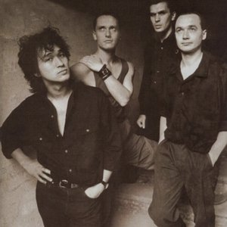
O "Legião Urbana" Russo

Slide 2
O que foi o Kino?
Kino é uma banda soviética que foi criada em 1981 em São Petesburgo. A banda sofreu mudanças de membros ao longo de alguns anos, mas seus membros considerados principais são: Viktor Tsoi, Yuri Kasparyan, Georgy Guryanov e Igor Tikhomirov. A banda atingiu o pico de seu sucesso nacional em 1988 com seu álbum "Gruppa Krovi", embora que entre 1985-1987 já tinham ganhado bastante fama e reconhecimento. Entre 1988-1990, o Kino começou a ganhar um pouco de reconhecimento internacional ao fazer pequenos concertos em países da Europa, Ásia e nos Estados Unidos. Hoje em dia, o Kino está ficando conhecido ao longo do mundo. As músicas mais famosas do Kino são "Gruppa Krovi", "Peremen' e "Zvezda po Imeni Solntse". Embora o Kino não tivesse totalmente interesses políticos, essas músicas são usadas em movimentos políticos e sociais.

Slide 3
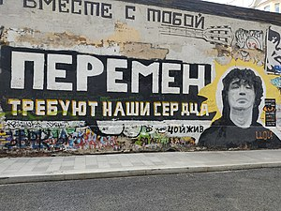
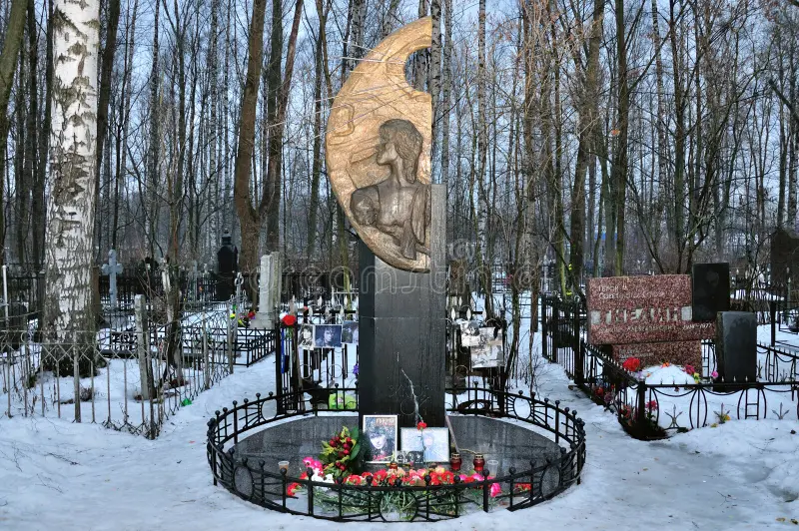
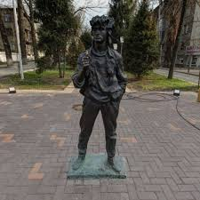
Viktor Tsoi
Viktor Tsoi foi o vocalista e líder do Kino. Também, ele que escreveu quase todas as letras das músicas do Kino. Tsoi é visto como uma figura lendária na Rússia, não só por causa de ter sido uma figura carismática, mas também por suas músicas terem um grande impacto nas pessoas, especialmente durante a queda da URSS, e mais atualmente, a guerra da Ucrânia. O Kino é atrelado a Viktor Tsoi, assim como Legião Urbana é atrelado a Renato Russo e o Nirvana ao Kurt Cobain. Viktor Tsoi morreu em 1990 ao sofrer um acidente de carro, mas seu legado continua vivo até hoje na Rússia e atualmente, ao redor do mundo.

Slide 4
Um pouco de suas músicas
Перемен:

